Slide 1
RÉVISIONS REPÈRES
DNB BLANC

Slide 2
Première Guerre mondiale
Août 1914-Novembre 1918

Slide 3
Bataille de Verdun
1916

Slide 4
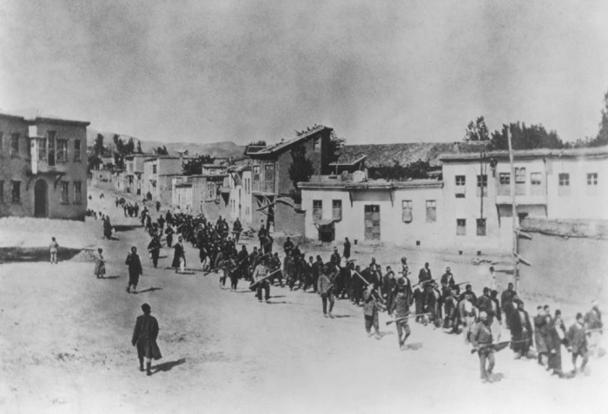
Génocide des Arméniens
1915-1916

Slide 5
Révolutions russes
Février / Octobre 1917

Slide 6
Armistice Première
Guerre mondiale
11 novembre 1918

Slide 7
Traité de Versailles
28 juin 1919

Slide 8
Lénine en Russie puis URSS
Staline en URSS
1917-1924
1924-1953

Slide 9
Allemagne
nazie
1933-1945

Slide 10
Hitler chancelier en Allemagne
30 janvier 1933

Slide 11
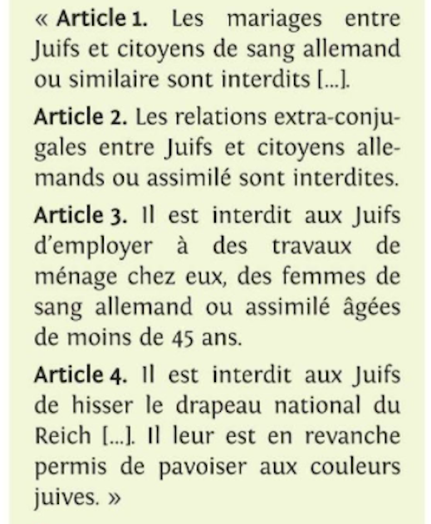
Lois de Nuremberg
1935

Slide 12
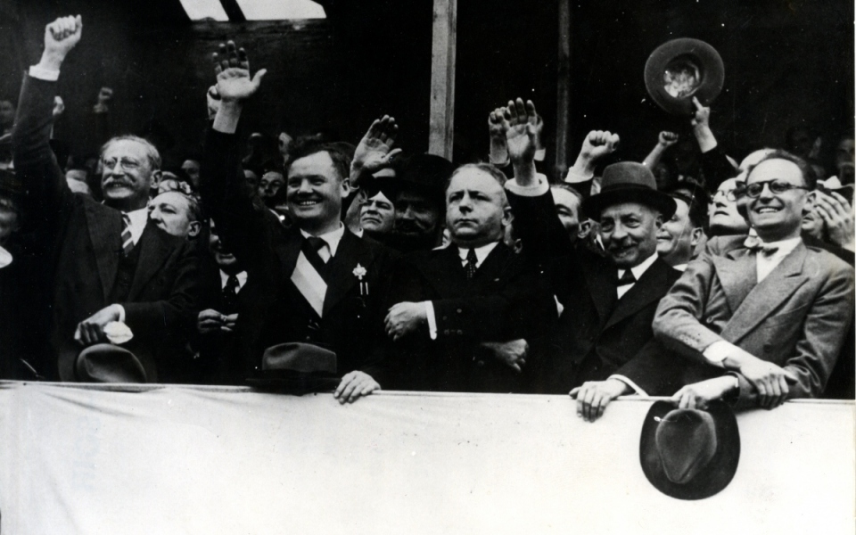
Front populaire en France
1936-1938

Slide 13
Schéma d’une aire urbaine
Ville-centre
Banlieues
Couronne périurbaine
Voies de communication
Etalement urbain
Migrations pendulaires

Slide 14
Population urbaine :
93%
Densité moyenne :
105 hab/km²
Espace de faible densité : Moins de 30 hab/km²
Champagne
Beauce
Vosges
Massif central
Jura
Diagonale des faibles densités
Alpes
Pyrénées
Corse

Slide 15
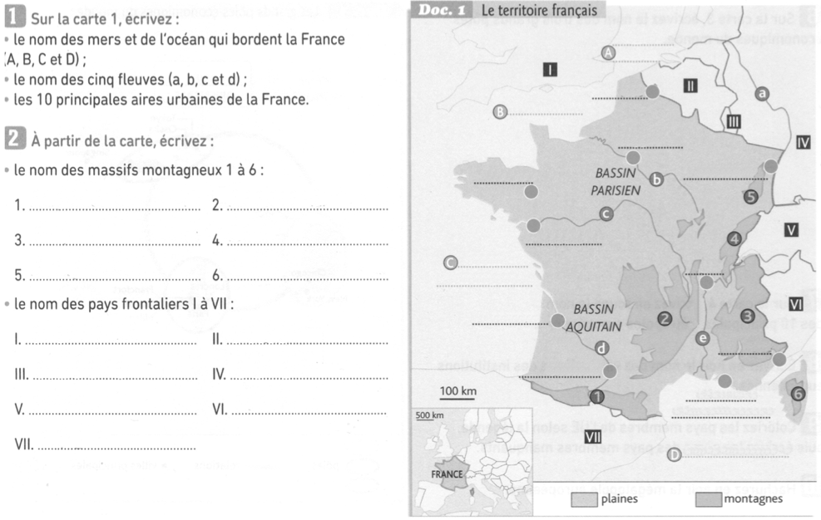
Mer
du nord
Dunkerque
Lille
Manche
Le Havre
Paris
Rennes
Strasbourg
Pyrénées
Massif central
St Nazaire
Alpes
Jura
Nantes
Océan
Lyon
Vosges
Corse
Atlantique
Bordeaux
ROYAUME-UNI
BELGIQUE
Nice
LUXEMBOURG
ALLEMAGNE
Toulouse
SUISSE
ITALIE
Marseille
ESPAGNE
Mer
méditerranée
a. Rhin
c. Loire
e. Rhône
b. Seine
d. Garonne

